Slide 2

NỘI DUNG
1
ĐẶT VẤN ĐỀ
1
MỤC TIÊU
2
TỔNG QUAN
3
NGHIÊN CỨU LÂM SÀNG
4
ĐỐI TƯỢNG VÀ PHƯƠNG PHÁP

Slide 3
ĐẶT VẤN ĐỀ
Thoái hóa khớp gối (THKG) là bệnh mạn tính thường gặp
WHO (2000), 1770 THKG/100.000 nam, 2693 THKG/ 100.000 nữ
Hoa Kỳ: 16,7% THKG ở người trên 45 tuổi
Châu Á: THKG chiếm 0,9% nam giới, 1,1% nữ giới
Chi phí điều trị cao, nhiều tai biến do dùng thuốc, tỷ lệ tàn phế cao
Fransen et al (2011); International Journal of Rheumatic Diseases 2011;14:113-121.
Had et al (2011); International Journal of Rheumatic Diseases 2011;14:122-129.

Slide 4
ĐẶT VẤN ĐỀ
Các biện pháp điều trị hiện nay:
+ Nội khoa: các biện pháp không dùng thuốc, dùng thuốc
+ Ngoại khoa: đục xương chỉnh trục, nội soi khớp, thay khớp
Chủ yếu điều trị triệu chứng: giảm đau, cải thiện chức năng vận động khớp gối
Những tiến bộ trong điều trị thoái hóa khớp gối: PRP, tế bào gốc, ghép sụn, liệu pháp gene…
Fransen et al (2011); International Journal of Rheumatic Diseases 2011;14:113-121.
Had et al (2011); International Journal of Rheumatic Diseases 2011;14:122-129.

Slide 5
ĐẶT VẤN ĐỀ
Liệu pháp huyết tương giàu tiểu cầu tự thân (PRP):
Chứa nhiều yếu tố tăng trưởng
Thúc đẩy nhanh quá trình lành vết thương, tổn thương
Hiệu quả hơn, tác dụng bền vững hơn so với liệu pháp bổ xung acid hyalorunic
Có tác dụng tốt trên sụn khớp
Tại Việt Nam, đã có một số công trình nghiên cứu nồng độ các yếu tố tăng trưởng cũng như hiệu quả liệu pháp PRP tự thân trong điều trị bệnh thoái hóa khớp gối tại một số bệnh viện như Bệnh viện Bạch Mai, bệnh viện Vạn Hạnh, bệnh viện 108…
Kon et al (2010); American Academy of Orthopaedic Surgeons, New Orleans, LA,
Kon et al (2010); Knee Surg Sports Traumatol Arthrosc (2010) 18:472–479
Sampson et al (2010); Am J Phys Med Rehabil 2010;89:961–969
Sanchez et al (2008); Rheumatology 2008;26:910-913
Spakova´ T (2012); Am J Phys Med Rehabil 2012;91(4):00Y00

Slide 6
MỤC TIÊU
Định lượng nồng độ TGF-β1 trong huyết tương giàu tiểu cầu của BN thoái hóa khớp gối nguyên phát.
Đánh giá hiệu quả, tai biến và tác dụng phụ sau 6 tháng điều trị liệu pháp huyết tương giàu tiểu cầu (PRP) tự thân tiêm nội khớp điều trị bệnh thoái hóa khớp gối nguyên phát

Slide 7
TỔNG QUAN
1. Bệnh thoái hóa khớp- Cơ chế bệnh sinh:
Yếu tố sinh – cơ học
Tế bào sụn
Thoái hoá:
- IL-1, IL-17,IL-18
TNF-α
Điều hòa:
-IL-6
IL-10
IL- 13
Tổng hợp:
- IGF-1, TGF-β
- IL- 4
- BMPs, CDMP
Mất tính toàn vẹn tế bào, chất nền sụn khớp
THOÁI HOÁ KHỚP
Goldring (2000); Arthritis Rheum 2000, 43:1916–1926; © 2000, American College of Rheumatology

Slide 8
TỔNG QUAN
2. Liệu pháp PRP tự thân trong điều trị thoái hóa khớp gối
PRP là thể tích huyết tương tự thân có nồng độ tiểu cầu cao gấp nhiều lần (2-8 lần) mức cơ bản
PRP chứa:
- Tiểu cầu bài tiết các yếu tố tăng trưởng (IGF, TGF-β, PDGF, VEGF, EGF, PDEGF, PDAF, ECGF, FGF)
- Một số cytokin như IL- 1ra, IL-4, IL-10
Tác dụng của PRP:
- Sửa chữa, tái tạo sụn khớp
- Chống viêm và điều hòa sinh tổng hợp sụn khớp

Slide 9
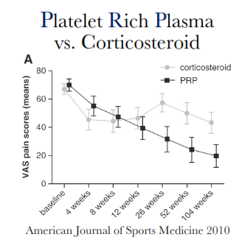
TỔNG QUAN
Thang điểm đau của bệnh nhân sau khi được điều trị bằng PRP so với thuốc kháng viêm

Slide 10
TỔNG QUAN
3. Ứng dụng liệu pháp PRP tự thân:
- Chuyên ngành Cơ xương khớp
- Phẫu thuật răng miệng
- Phẫu thuật hàm mặt
- Phẫu thuật thẩm mỹ và chỉnh hình

Slide 11
TỔNG QUAN
3. Ứng dụng liệu pháp PRP tự thân:
Trong chuyên ngành cơ xương khớp:
+ Thoái hóa khớp gối
+ Viêm gân và các điểm bám tận
+ Chấn thương thể thao
+ Ghép xương
+ Điều trị loét da, vết thương lâu lành…

Slide 12
MỘT SỐ NGHIÊN CỨU Ứng dụng prp trong điều trị thoái hóa khớp gối
Sanchez (2008), n = 60 BN THKG (30 ĐT PRP, 30 ĐT HA):
Đánh giá bằng thang điểm WOMAC
Sau 2 tháng điều trị, PRP cải thiện triệu chứng đau thành công ở 33,4% (so với 10% nhóm HA)
Sanchez et al (2008); Clinical and experimental Rheumatology 2008;26:910-913.

Slide 13
MỘT SỐ NGHIÊN CỨU Ứng dụng prp trong điều trị thoái hóa khớp gối
Sampson (2010), n= 14 BN THKG:
- Đánh giá bằng thang điểm VAS, KOOS, SÂ đo bề dày sụn khớp
- 8/13 BN sau 12 tháng ĐTcó tác dụng tốt; rất ít biến chứng
- 6/13 BN tăng bề dày sụn khớp trên siêu âm sau 6 tháng ĐT
Sampson et al (2010); Am J Phys Med Rehabil 2010;89:961–969.

Slide 14
MỘT SỐ NGHIÊN CỨU Ứng dụng prp trong điều trị thoái hóa khớp gối
Li M (2011), n = 30 BN THKG (15 ĐT PRP, 15 ĐT HA):
Đánh giá bằng thang điểm IKDC, WOMAC, Lequesne
Sau 3 và 4 tháng điều trị, không có sự khác biệt về hiệu quả giữa 2 nhóm (p > 0,05)
Sau 6 tháng điều trị: nhóm PRP có hiệu quả hơn nhóm điều trị HA (p< 0,05)
Tác dụng không mong muốn: tương tự giữa hai nhóm
Li M, Zhang C et al (2011), Zhongguo Xiu Fu Chong Jian Wai ke Za Zhi. 2011 Oct;25(10):1192-6
(PMID: 22069972 [PubMed - indexed for MEDLINE)

Slide 15
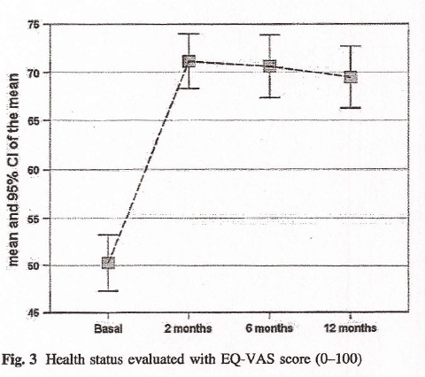
MỘT SỐ NGHIÊN CỨU Ứng dụng prp trong điều trị thoái hóa khớp gối
Kon (2010),n=100 BN THKG:
Đánh giá thang điểm EQ VAS
- PRP có tác dụng tốt, đặc biệt từ 2- 6 tháng sau ĐT
Từ 6- 12 tháng: hiệu quả giảm nhẹ nhưng vẫn cao
Không có tác dụng phụ nghiêm trọng
- Mức độ hài lòng 80%
Kon et al (2010); Knee Surg Sports Traumatol Arthrosc (2010) 18:472–479.

Slide 16
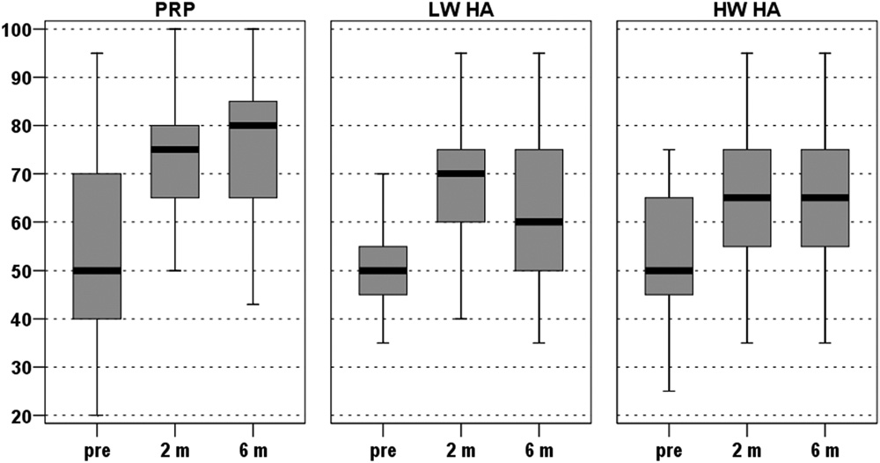
MỘT SỐ NGHIÊN CỨU Ứng dụng prp trong điều trị thoái hóa khớp gối
Kon (2010), n =150 BN (3 nhóm: tiêm PRP, HA trọng lượng phân tử thấp (LHA), cao (HHA)); Đánh giá bằng thang điểm EQ VAS 2- 6 tháng
Mức độ hài lòng PRP là 82% (66% ở nhóm HHA, 64% LHA)
Kon et al (2010); American Academy of Orthopaedic Surgeons, New Orleans, LA, March 12, 2010

Slide 17
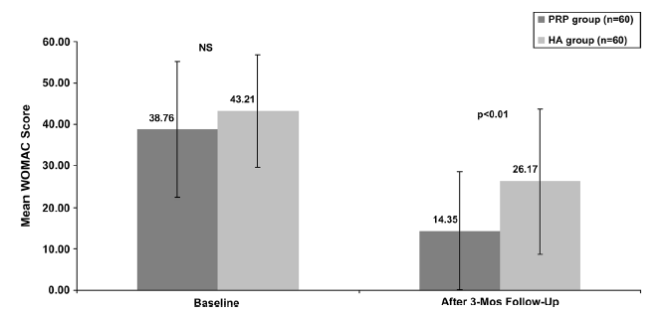
MỘT SỐ NGHIÊN CỨU Ứng dụng prp trong điều trị thoái hóa khớp gối
Spakova (2012), n =120 BN THKG (2 nhóm: tiêm PRP, HA trọng lượng phân tử thấp (LHA), Đánh giá bằng thang điểm WOMAC tại thời điểm 3 tháng sau điều trị
Spakova´ T (2012); Am J Phys Med Rehabil 2012;91(4):00Y00.

Slide 18
ĐỐI TƯỢNG VÀ PHƯƠNG PHÁP NGHIÊN CỨU
1. Đối tượng nghiên cứu:
39 BN (64 khớp gối) chia làm 2 nhóm:
- Nhóm NC gồm 19 BN (31 khớp gối): tách PRP theo kỹ thuật ACP (Arthrex, CHLB Đức)
- Nhóm chứng gồm 20 BN (33 khớp gối): tiêm Hyalgan (Fidia, Italia)

Slide 19
ĐỐI TƯỢNG VÀ PHƯƠNG PHÁP NGHIÊN CỨU
1. Đối tượng nghiên cứu:
1.2. Tiêu chuẩn loại trừ:
- Thoái hóa khớp gối thứ phát.
- Mắc các bệnh lý hệ thống: đái tháo đường, viêm khớp dạng thấp, bệnh lý máu, rối loạn chức năng tiểu cầu, nhiễm khuẩn…
- Hb máu < 110g/l
- Tiểu cầu máu < 150 G/l
- Thai nghén.
- Mới tiêm corticoid/HA khớp gối trong vòng 6 tuần
- Tiền sử phẫu thuật khớp gối, nhiễm khuẩn khớp gối
- Xquang giai đoạn 1,4 theo phân loại Kellgren và Lawrence
- Không đồng ý tham gia nghiên cứu

Slide 20
ĐỐI TƯỢNG VÀ PHƯƠNG PHÁP NGHIÊN CỨU
1. Đối tượng nghiên cứu:
1.1. Tiêu chuẩn lựa chọn:
- Trên 40 tuổi
- Chẩn đoán THKG nguyên phát theo ACR 1991
- Thời gian đau khớp gối mạn tính trên 3 tháng
- Thang điểm VAS trên 6/10
- Giai đoạn 2,3 theo phân loại Kellgren và Lawrence
- Đồng ý tham gia nghiên cứu

Slide 21
ĐỐI TƯỢNG VÀ PHƯƠNG PHÁP NGHIÊN CỨU
2. Phương pháp nghiên cứu:
Tiến cứu, theo dõi dọc có can thiệp trong 6 tháng
(thử nghiệm lâm sàng ngẫu nhiên có nhóm chứng)
Địa điểm nghiên cứu: khoa Cơ Xương Khớp bệnh viện Đa Khoa Đà Nẵng
Thời gian nghiên cứu:

Slide 22
ĐỐI TƯỢNG VÀ PHƯƠNG PHÁP NGHIÊN CỨU
3. Nội dung nghiên cứu:
- Khám LS, chẩn đoán xác định bệnh, phân giai đoạn
- XN máu, XQ, SÂ khớp gối
- 2 nhóm :
+ Nhóm NC gồm 19 BN (31 khớp gối): tách PRP theo kỹ thuật PAPRP (Adistem, Úc), tiêm 5-6 ml PRP vào khớp gối, liệu trình 1 mũi/tuần x 3 tuần liền
+ Nhóm chứng gồm 20 BN (33 khớp gối): tiêm 2 ml Hyalgan (Fidia, Italia) khớp gối, liệu trình 1 mũi/tuần x 3 tuần liền
- Đánh giá các chỉ tiêu NC trước, trong, sau ĐT tại các thời điểm

Slide 23
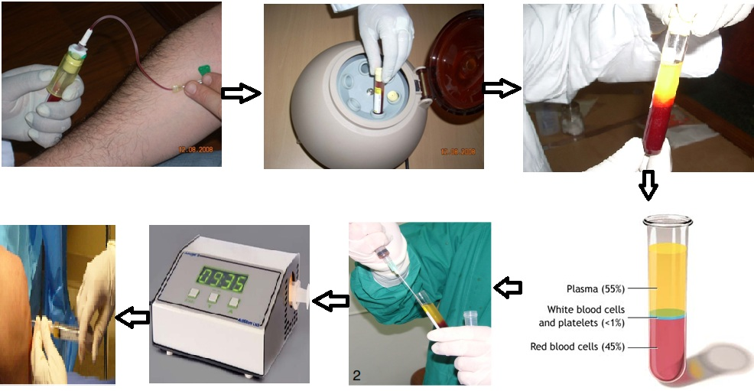
ĐỐI TƯỢNG VÀ PHƯƠNG PHÁP NGHIÊN CỨU
Quy trình tách PRP theo kỹ thuật PAPRP của Adistem

Slide 24
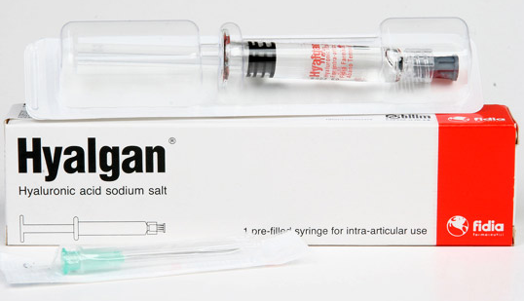
ĐỐI TƯỢNG VÀ PHƯƠNG PHÁP NGHIÊN CỨU
Thuốc Hyalgan

Slide 25
ĐỐI TƯỢNG VÀ PHƯƠNG PHÁP NGHIÊN CỨU
Các chỉ tiêu dùng trong nghiên cứu:
- Định lượng TGF-β1 trong PRP và máu toàn phần
- Thang điểm VAS
- Thang điểm WOMAC
- Các chỉ số theo dõi trên SÂ: tràn dịch khớp, bề dày sụn khớp
Tính an toàn của liệu pháp:
- Các tai biến tại khớp: đau sau tiêm, viêm màng hoạt dịch, nhiễm khuẩn khớp, chảy máu…
- Toàn thân: nhức đầu, chóng mặt, mẩn ngứa, sốc…
- Các tai biến và tác dụng phụ khác
Thời điểm đánh giá: T0, T1,T2, T6 (M1), T10 (M2), T26 (M6)

Slide 26
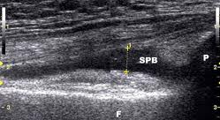
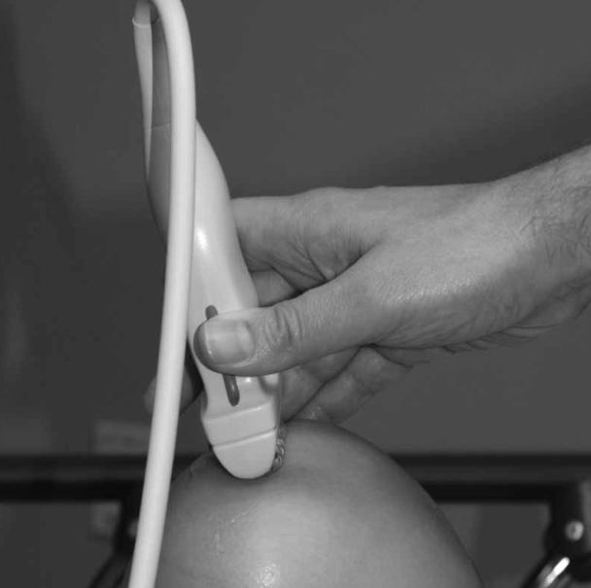
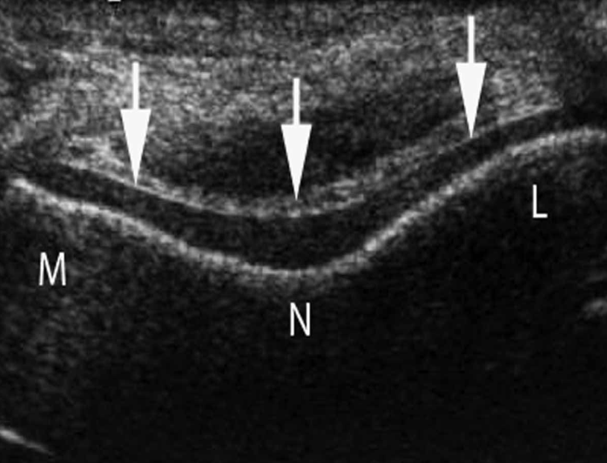
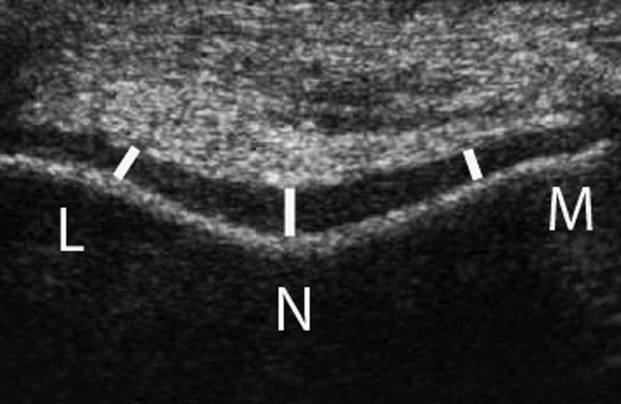
ĐỐI TƯỢNG VÀ PHƯƠNG PHÁP NGHIÊN CỨU
Các chỉ tiêu dùng trong nghiên cứu:
Các chỉ số theo dõi trên SÂ:
- Tràn dịch khớp
- Bề dày sụn khớp

Slide 27
XIN TRÂN TRỌNG CẢM ƠN !

